Slide 1
муниципальное бюджетное дошкольное образовательное учреждение детский сад «Родничок» г. Волгодонска
ПУТЕШЕСТВИЕ СОЛНЕЧНОГО ЛУЧИКА
(познавательное развитие детей 6-7 лет)
Разработала:
Титовская Л.В.
воспитатель I категории

Slide 2
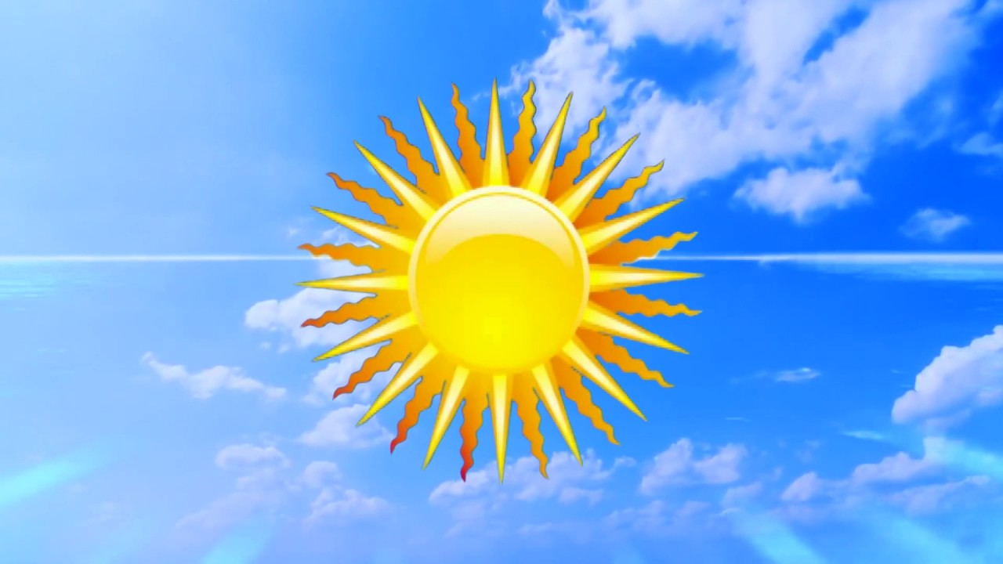
Уважаемые мамы и папы, бабушки и дедушки!
Нас сегодня с вами пригласили в путешествие, а кто- вы узнаете после того как отгадаете загадку. Голубой платок, алый колобок По платку катается, людям улыбается. (Небо и солнце).

Slide 3
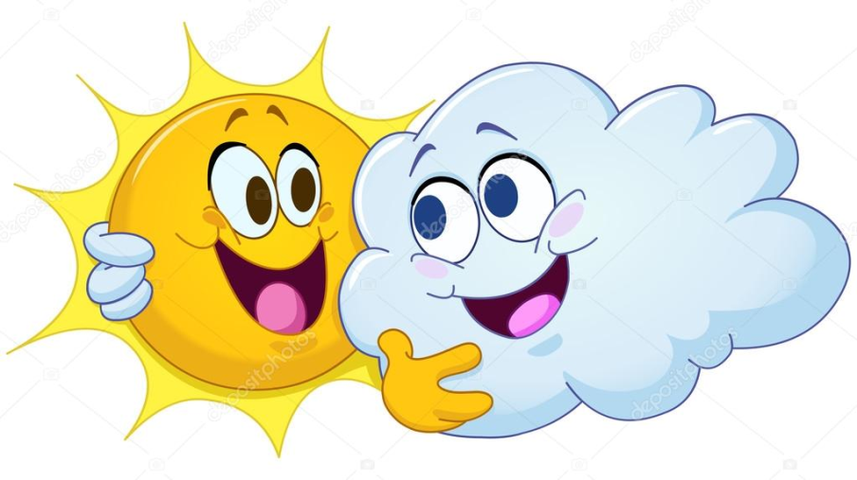
-Правильно - это небо и солнце нас пригласили в путешествие. Прежде чем отправится в путь я предлагаю вам послушать стихотворение.
«Солнце отдыхает»… Раньше всех на свете солнце встало, А как встало -принялось за дело: Обошло всю землю. И устало. Отдыхать за темным лесом село. Если вдруг найдёшь его в лесу ты, Там, где на траве туман и сырость, Не буди: у солнца сон- минуты, Не шуми: весь день оно трудилось. ( Ю. Марцикявинчус).

Slide 4
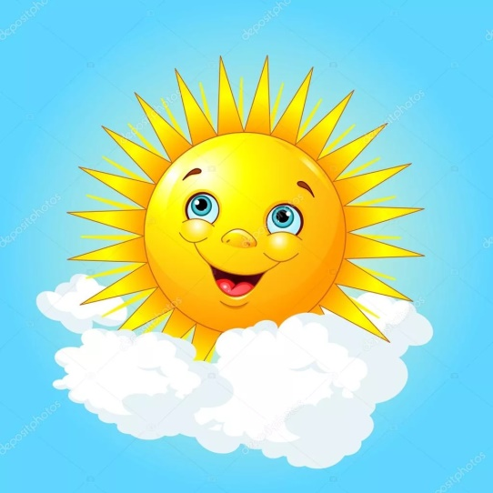
-А как же трудиться солнышко? (Ответ) -Выплыло на небо красное солнышко и рассыпало повсюду свои золотые лучики. Первый лучик попал на жаворонка. Встрепенулся жаворонок, выпорхнул из гнездышка, поднялся высоко-высоко в небо и запел свою серебряную песенку… -Как ты думаешь, почему жаворонок радовался солнышку? (Ответ). Послушай дальше . -Второй лучик упал на зайчика. Передернул зайчик ушками и весело запрыгал по росистому лугу: побежал он добывать себе сочную травку на завтрак. Как ты думаешь, почему зайчонок рад солнышку? (Ответ).

Slide 5
-Третий лучик попал на одуванчик. Цветочек его еще спал. Стряхнул он росинку и раскрыл свою корзиночку навстречу солнышку. Почему одуванчик любит солнышко? (Ответ). -Четвертый лучик попал в улей. Выползли пчёлки из восковой комнатки. Сели на окошечки, расправили свои крылья и полетели собирать медок с душистых цветов. Ответь пожалуйста , почему пчёлы радовались солнышку? (Ответ). -Пятый лучик попал на постельку Аленки. Улыбнулась Аленка солнечному лучику. Открыла глазки, потянулась и …. А теперь скажите мне, почему люди рады солнышку? (Рассуждение).

Slide 6
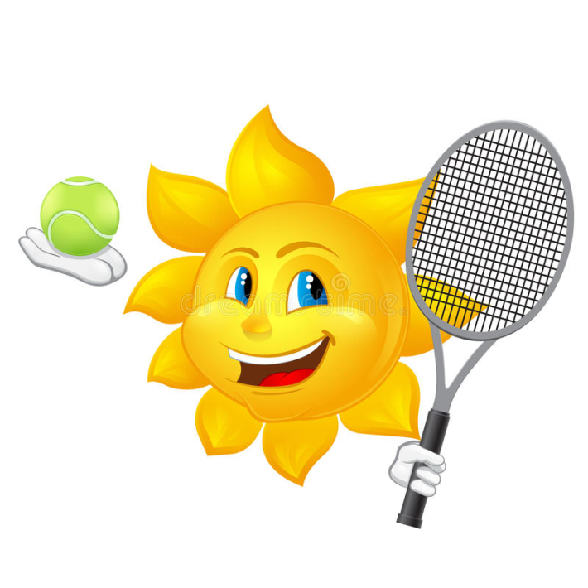
-Я предлагаю немного отдохнуть и поиграть «Солнышко». Повторять движения за взрослым: Утром солнышко встает выше-выше-выше (Тянутся на носочках вверх с вытянутыми руками) Ночью солнышко зайдет ниже-ниже-ниже (Опускают руки ,садятся на корточки); Хорошо, хорошо солнышко смеётся И от этого нам, весело живется (Хлопают в ладошки в такт словами)

Slide 7
-Как ты думаешь, что происходит с жизнью животных и цветов, когда солнышко опускается за горизонт? (Ответ). -А как чувствуют себя птицы и животные зимой, когда солнышко почти не греет, как летом? (Рассуждение). Итог занятия: -С кем ты сегодня путешествовал? Что нового узнал? Понравилось тебе наше путешествие?
Использованные источники:
https://weburok.com/1250781

